Slide 1
Závěrečná prezentace předmětu OS
Jakub Váverka
David Bohmann
Václav Janoch

Slide 2
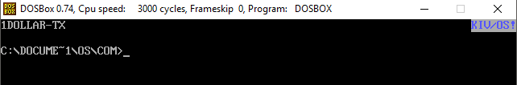
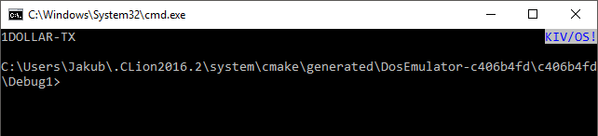
Co JSME už měli?

Slide 3
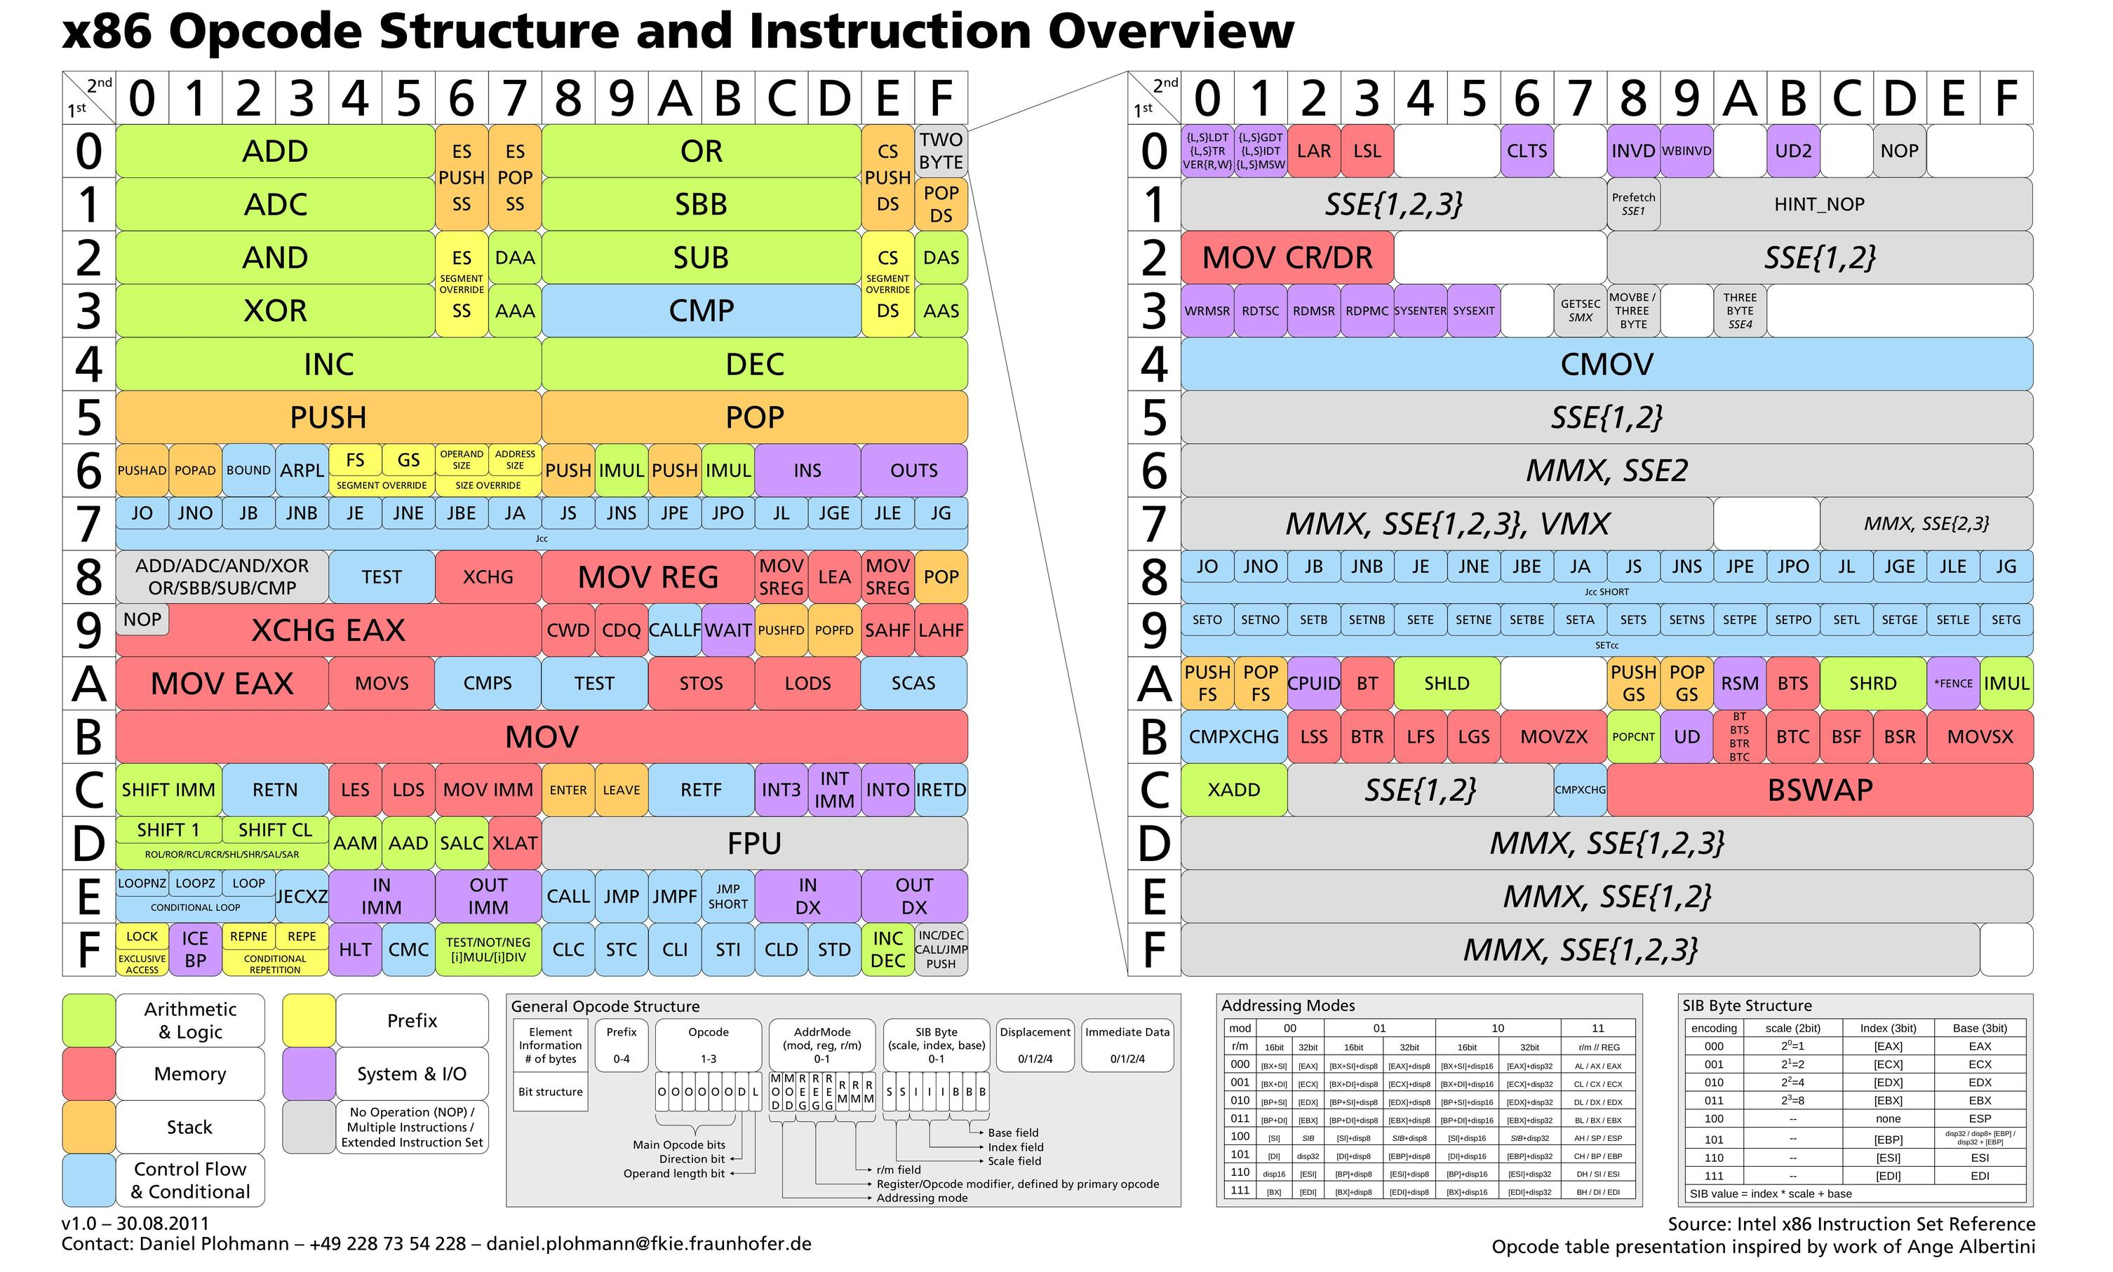
Jak to šlo?

Slide 4
CO jsme předělali?
Refaktorizace
Dokumentace
Komentáře
Vytvoření projektu ve Visual Studiu
Testování v Visual Studiu
Switch -> Pole ukazatelů na funkce

Slide 5
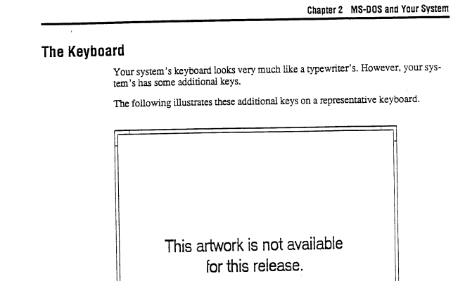
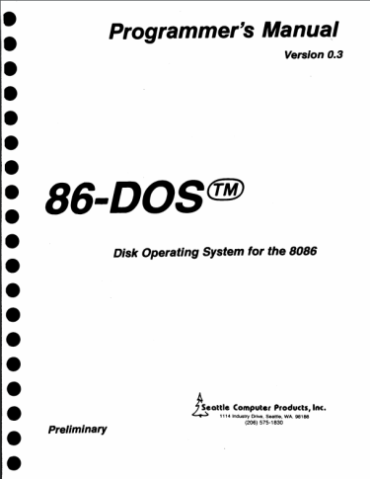
Zhodnocení práce
Špatné materiály
Oldschool technologie
Strmá křivka učení
Množství práce
Čas

Slide 6
Děkujeme vám za pozornost
Nějaké otázky?

